Slide 1

Tarefa - 06
Software Embarcado
Aluno: Bernardo da Eira Duarte
Professor: Francisco Sant'Anna

Slide 2
Índice
O que é?
O que foi feito?
O que falta fazer?
Bibliografia

Slide 3
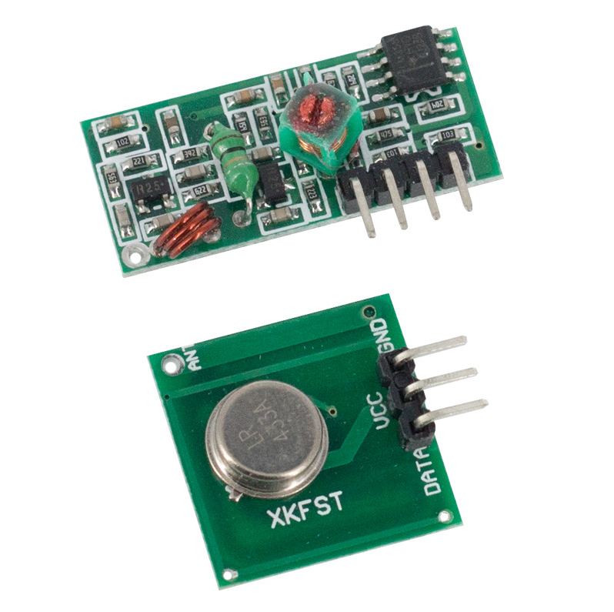
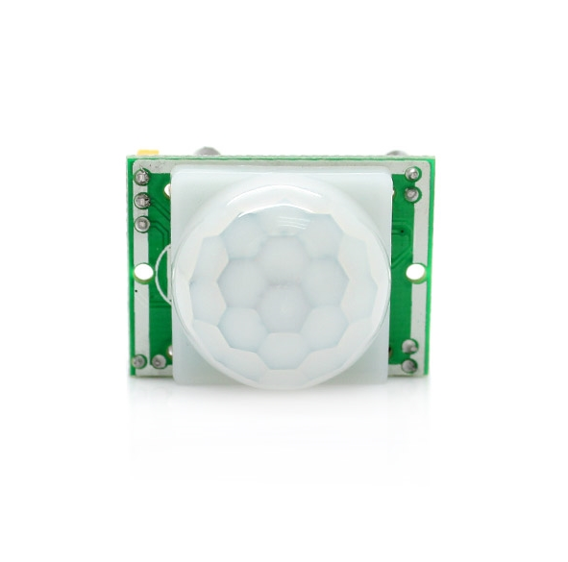
O que é?
O projeto é um sistema de monitoramento de uso de mesas em espaços de coworking
A ideia é utilizar sensores de presença PIR para detectar quando uma mesa é utilizada
Para permitir a comunicação entre os aparelhos e a central é utilizada a transmissão por rádio frequência

Slide 4
O que foi feito?
Testadas bibliotecas como Virtualwire e RadioHead
Transmissão RF pela biblioteca RadioHead através do driver RH_ASK
Detecção de presença pelo módulo PIR

Slide 5
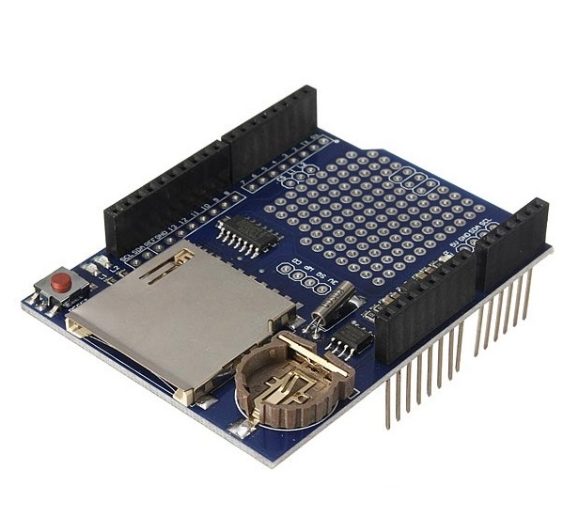

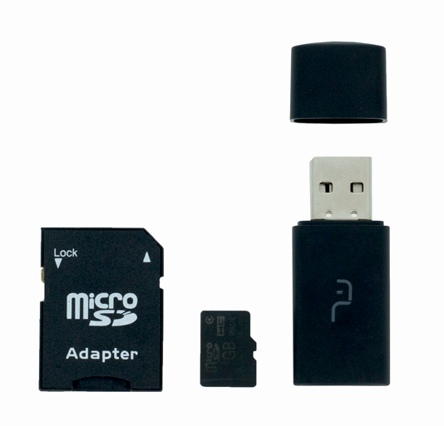
O que falta fazer?
Data logging no cartão SD
Utilização de RTC para garantir integridade do log
Roteamento entre sensores para permitir comunicação entre nós distantes da central

Slide 6
Bibliografia
https://lastminuteengineers.com/433mhz-rf-wireless-arduino-tutorial/
https://randomnerdtutorials.com/rf-433mhz-transmitter-receiver-module-with-arduino/
http://www.airspayce.com/mikem/arduino/RadioHead/classRH__ASK.html

